Slide 1
第1课时
对数函数的概念与图象
<<<
第6章

Slide 2
学习目标
1.理解对数函数的概念,会求与对数函数有关的定义域问题.
2.掌握对数函数的图象和性质.
3.掌握对数函数的图象和性质的简单应用.

Slide 3
导 语
通过前面的学习,我们知道了“对数源出于指数”,然而对数的发明先于指数,对数的出现是基于当时天文、航海等发展的需要,大家知道,我国在探索太空、海洋等方面取得了很大的成就,比如2020年11月24日,我国成功发射嫦娥五号探测器,12月17日凌晨嫦娥五号携带月球土壤样品安全着陆,大家知道吗?指挥本次月球探索的是一位24岁的小姑娘,同学们好好学习吧,说不定下一个指挥探索别的星球的人就是你哦.

Slide 4
内容索引
一、对数函数的概念
二、对数函数的图象与性质
三、对数函数图象与性质的应用
随堂演练
课时对点练

Slide 5
一
对数函数的概念

Slide 6
问题1
指数函数y=2^{x}部分函数值如下表:
x | 1 | 2 | 3 | … | ? | ?
y | 2 | 4 | 8 | … | 1 024 | 2 048
你能求出函数值为1 024和2 048时x的值吗?
提示 根据指数与对数的相互转化,我们知道y=2^{x}可以化为x=log₂y,根据对数的运算,我们便可得到x=10和x=11.

Slide 7
对数函数的概念
一般地,函数 叫作对数函数,它的定义域是 .
y=log_{a}x(a>0,a≠1)
(0,+∞)

Slide 8
<<<
注 意 点
(1)对数函数的系数为1;
(2)真数只能是一个x;
(3)底数是a>0,且a≠1的常数.

Slide 9
(1)(多选)下列函数中不是对数函数的有
A.y=log₂x² B.y=log₆x
C.y=log_{x}5 D.y=log₂x+1
例 1
√
√
√
A中,函数的定义域为(-∞,0)∪(0,+∞),不是对数函数.
B中,符合对数函数的结构形式,是对数函数.
C中,自变量在底数位置上,不是对数函数.
D中,对数式log₂x后又加上1,不是对数函数.

Slide 10
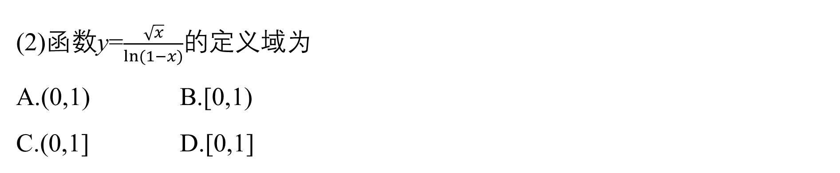
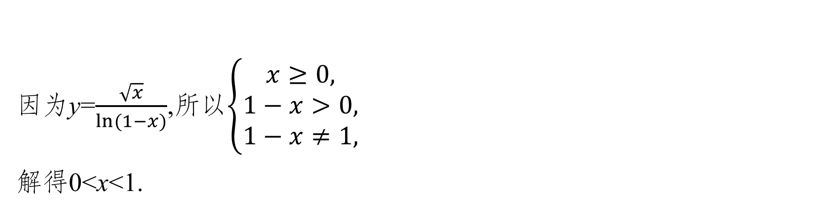
(2)函数y=$\frac{\sqrt{x}}{ln(1−x)}$的定义域为
A.(0,1) B.[0,1)
C.(0,1] D.[0,1]
√
因为y=$\frac{\sqrt{x}}{ln(1−x)}$,所以$\left\{\begin{matrix}x≥0, \\ 1−x>0, \\ 1−x≠1,\end{matrix}\right.$
解得0<x<1.

Slide 11
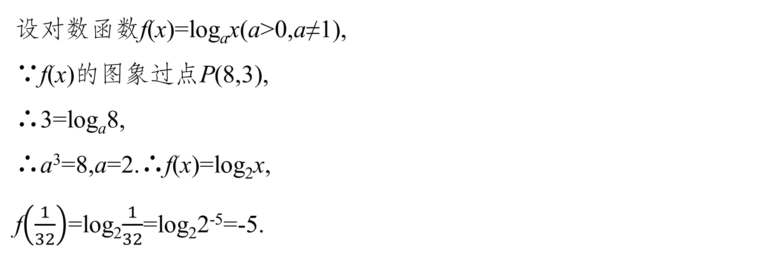
(3)已知对数函数f(x)的图象过点P(8,3),则f$\left(\frac{1}{32}\right)$= .
-5
设对数函数f(x)=log_{a}x(a>0,a≠1),
∵f(x)的图象过点P(8,3),
∴3=log_{a}8,
∴a³=8,a=2.∴f(x)=log₂x,
f$\left(\frac{1}{32}\right)$=log₂$\frac{1}{32}$=log₂2⁻⁵=-5.

Slide 12
反
思
感
悟
(1)判断一个函数是否为对数函数的方法
①系数:对数符号前面的系数为1;
②底数:对数的底数是不等于1的正常数;
③真数:对数的真数仅有自变量x.
①②③同时成立的函数为对数函数.

Slide 13
反
思
感
悟
(2)求与对数函数有关的函数的定义域时应遵循的原则
①真数大于0.
②底数大于0且不等于1.
③对数在分母上时,真数除了大于0,还不能等于1.

Slide 14
(1)若函数f(x)=a²+a-6+log_{a}x是对数函数,则a= .
跟踪训练 1
2
由题意得a²+a-6=0,
解得a=-3或a=2.
又a>0且a≠1,所以a=2.

Slide 15
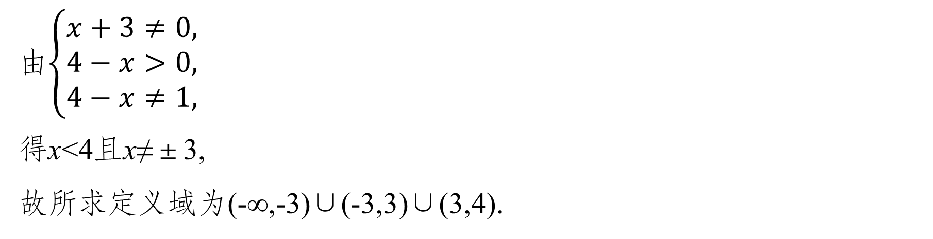
(2)函数f(x)=$\frac{1}{(x+3)lg(4−x)}$的定义域为 .
(-∞,-3)∪(-3,3)∪(3,4)
由$\left\{\begin{matrix}x+3≠0, \\ 4−x>0, \\ 4−x≠1,\end{matrix}\right.$
得x<4且x≠±3,
故所求定义域为(-∞,-3)∪(-3,3)∪(3,4).

Slide 16

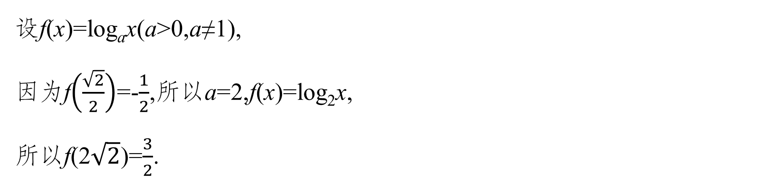

(3)已知函数f(x)是对数函数,且f$\left(\frac{\sqrt{2}}{2}\right)$=-$\frac{1}{2}$,则f(2$\sqrt{2}$)= .
$\frac{3}{2}$
设f(x)=log_{a}x(a>0,a≠1),
因为f$\left(\frac{\sqrt{2}}{2}\right)$=-$\frac{1}{2}$,所以a=2,f(x)=log₂x,
所以f(2$\sqrt{2}$)=$\frac{3}{2}$.

Slide 17
二
对数函数的图象与性质

Slide 18
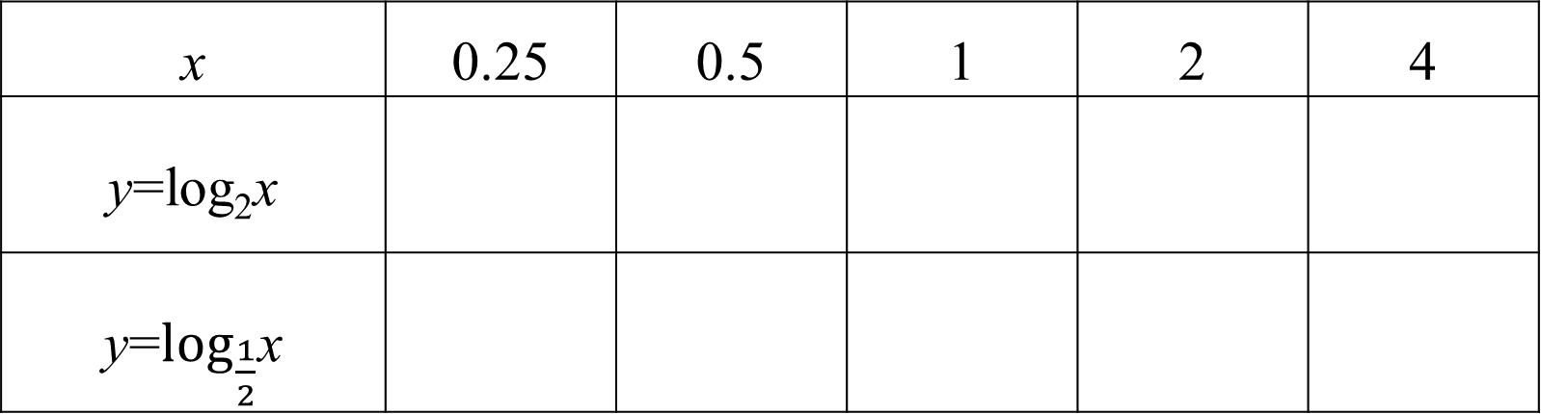
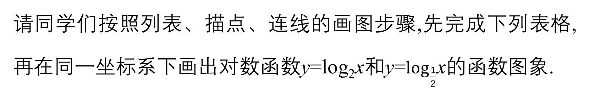
问题2
请同学们按照列表、描点、连线的画图步骤,先完成下列表格,再在同一坐标系下画出对数函数y=log₂x和y=$log_{\frac{1}{2}}$x的函数图象.
x | 0.25 | 0.5 | 1 | 2 | 4
y=log₂x
y=$log_{\frac{1}{2}}$x
-2
-1
0
1
2
2
1
0
-1
-2
提示 描点、连线,作出图象如图所示.

Slide 19
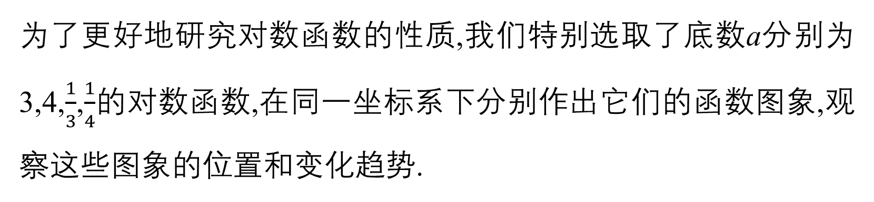
问题3
为了更好地研究对数函数的性质,我们特别选取了底数a分别为3,4,$\frac{1}{3}$,$\frac{1}{4}$的对数函数,在同一坐标系下分别作出它们的函数图象,观察这些图象的位置和变化趋势.
提示 作出图象如图所示.
观察图象可知,当a>1时,函数为增函数,当0<a<1时,函数为减函数,且当底数互为倒数时,两函数图象关于x轴对称.

Slide 20
对数函数的图象和性质
 | y=log_{a}x (a>0,a≠1)
底数 | a>1 | 0<a<1
图象
定义域 | ______
值域 | ____
(0,+∞)
R

Slide 21
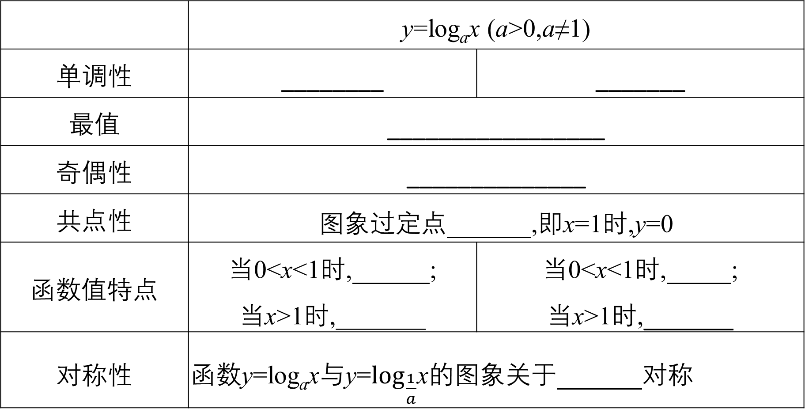
 | y=log_{a}x (a>0,a≠1)
单调性 | ________ | _______
最值 | _________________
奇偶性 | ______________
共点性 | 图象过定点 ,即x=1时,y=0
函数值特点 | 当0<x<1时, ; 当x>1时,_______ | 当0<x<1时, ; 当x>1时,_______
对称性 | 函数y=log_{a}x与y=$log_{\frac{1}{a}}$x的图象关于 对称
增函数
减函数
无最大、最小值
非奇非偶函数
(1,0)
y<0
y>0
y>0
y<0
x轴

Slide 22
<<<
注 意 点
(1)函数图象只出现在y轴右侧;
(2)对任意底数a,当x=1时,y=0,故函数图象过定点(1,0);
(3)当0<a<1时,底数越小,图象越靠近x轴;
(4)当a>1时,底数越大,图象越靠近x轴;
(5)任意底数互为倒数的两个对数函数的图象关于x轴对称.

Slide 23
(1)如图,若C₁,C₂分别为函数y=log_{a}x和y=log_{b}x的图象,则
A.0<a<b<1
B.0<b<a<1
C.a>b>1
D.b>a>1
例 2
√
作直线y=1(图略),则直线与C₁,C₂的交点的横坐标分别为a,b,易知0<b<a<1.

Slide 24
(2)若函数y=log_{a}(x+b)+c(a>0,a≠1)的图象恒过定点(3,2),则实数b= ,c= .
-2
2
∵函数的图象恒过定点(3,2),
∴将(3,2)代入y=log_{a}(x+b)+c,
得2=log_{a}(3+b)+c.
又当a>0,且a≠1时,log_{a}1=0恒成立,
∴c=2,3+b=1,∴b=-2,c=2.

Slide 25
反
思
感
悟
对数函数图象的特点
(1)当0<a<1时,底数越小,图象越靠近x轴.
(2)当a>1时,底数越大,图象越靠近x轴.

Slide 26
(1)函数y=log_{a}x,y=log_{b}x,y=log_{c}x,y=log_{d}x的图象如图所示,则a,b,c,d的大小顺序是
A.1<d<c<a<b B.c<d<1<a<b
C.c<d<1<b<a D.d<c<1<a<b
跟踪训练 2
√
令函数y=log_{a}x,y=log_{b}x,y=log_{c}x,y=log_{d}x取同样的函数值1,得到的自变量的值恰好分别是a,b,c,d.直线y=1从左到右依次与上述四个函数的图象交于(c,1),(d,1),(a,1),(b,1)四点,从而得出c<d<a<b.又a>1,b>1,d<1,c<1,所以c<d<1<a<b.

Slide 27
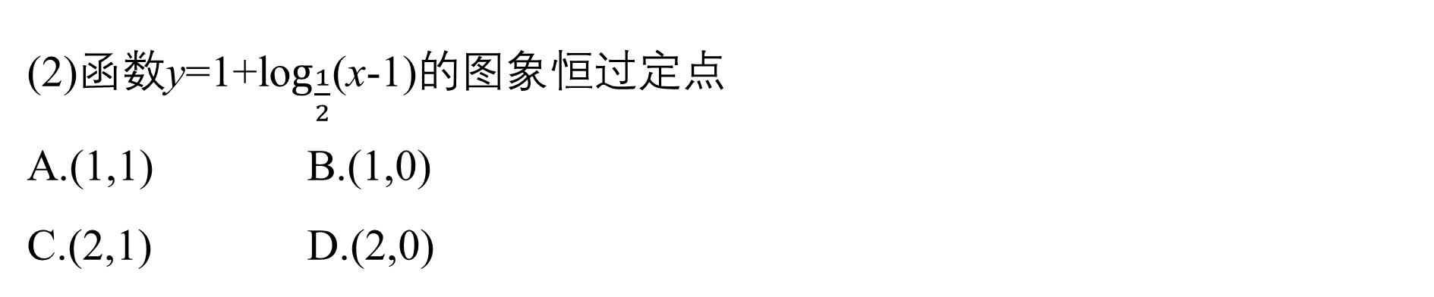
(2)函数y=1+lo$g_{\frac{1}{2}}$(x-1)的图象恒过定点
A.(1,1) B.(1,0)
C.(2,1) D.(2,0)
√
令x-1=1,得x=2,此时y=1,故函数y=1+lo$g_{\frac{1}{2}}$(x-1)的图象恒过定点(2,1).

Slide 28
三
对数函数图象与性质的应用

Slide 29
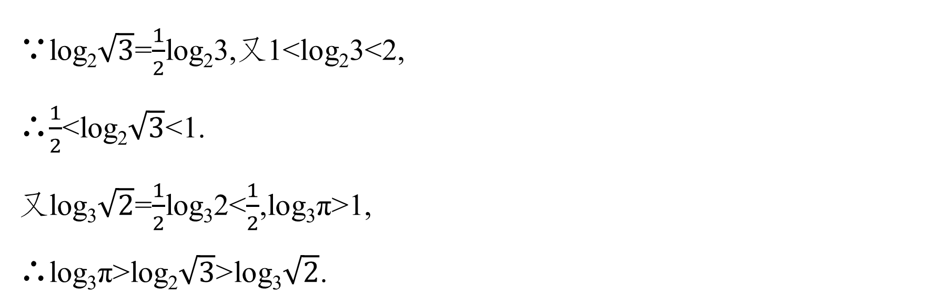
(1)比较大小:log₃π,log₂$\sqrt{3}$,log₃$\sqrt{2}$.
例 3
∵log₂$\sqrt{3}$=$\frac{1}{2}$log₂3,又1<log₂3<2,
∴$\frac{1}{2}$<log₂$\sqrt{3}$<1.
又log₃$\sqrt{2}$=$\frac{1}{2}$log₃2<$\frac{1}{2}$,log₃π>1,
∴log₃π>log₂$\sqrt{3}$>log₃$\sqrt{2}$.

Slide 30

(2)求关于x的不等式log_{a}(2x-5)>log_{a}(x-1)的解集.
当a>1时,原不等式等价于$\left\{\begin{matrix}2x−5>0, \\ x−1>0, \\ 2x−5>x−1,\end{matrix}\right.$解得x>4;
当0<a<1时,原不等式等价于$\left\{\begin{matrix}2x−5>0, \\ x−1>0, \\ 2x−5<x−1,\end{matrix}\right.$
解得$\frac{5}{2}$<x<4.综上所述,当a>1时,原不等式的解集为{x|x>4};当0<a<1时,原不等式的解集为$\left\{x\left|\frac{5}{2}<x<4\right.\right\}$.

Slide 31
反
思
感
悟
(1)比较对数值大小时常用的四种方法
①同底数的利用对数函数的单调性.
②同真数的利用对数函数的图象或用换底公式转化.
③底数和真数都不同,找中间量.
④若底数为同一参数,则根据底数对对数函数单调性的影响,对底数进行分类讨论.
(2)对数不等式的解法
对数不等式一般需化为同底,利用函数单调性解不等式,同时注意函数的定义域.

Slide 32
(1)若a=log₂3,b=log₃2,c=log₄6,则下列结论正确的是
A.b<a<c B.a<b<c
C.c<b<a D.b<c<a
跟踪训练 3
√
因为函数y=log₄x在(0,+∞)上单调递增,a=log₂3=log₄9>log₄6>1,log₃2<1,
所以b<c<a.

Slide 33
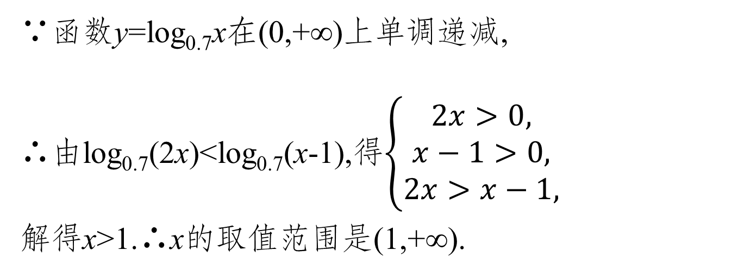
(2)已知log_{0.7}(2x)<log_{0.7}(x-1),求x的取值范围.
∵函数y=log_{0.7}x在(0,+∞)上单调递减,
∴由log_{0.7}(2x)<log_{0.7}(x-1),得$\left\{\begin{matrix}2x>0, \\ x−1>0, \\ 2x>x−1,\end{matrix}\right.$
解得x>1.∴x的取值范围是(1,+∞).

Slide 34
1.知识清单:
(1)对数函数的概念.
(2)对数函数的图象及性质.
(3)对数函数的图象及性质的简单应用.
2.方法归纳:分类讨论、数形结合.
3.常见误区:易忽视对数函数底数有限制条件,忽视函数定义域.

Slide 35
四
随堂演练

Slide 36
1.下列函数是对数函数的是
A.y=log₂x B.y=ln(x+1)
C.y=log_{x}e D.y=log_{x}x
√
1
2
3
4

Slide 37
2.在同一坐标系中,函数y=2^{x}与y=log₂x的大致图象是
√
由指数函数与对数函数的单调性知,y=2^{x}在R上单调递增,y=log₂x在(0,+∞)上单调递增,只有B满足.
1
2
3
4

Slide 38
3.若a=2^{0.2},b=log₄3.2,c=log₂0.5,则
A.a>b>c B.b>a>c
C.c>a>b D.b>c>a
√
∵a=2^{0.2}>1>b=log₄3.2>0>c=-1,
∴a>b>c.
1
2
3
4

Slide 39
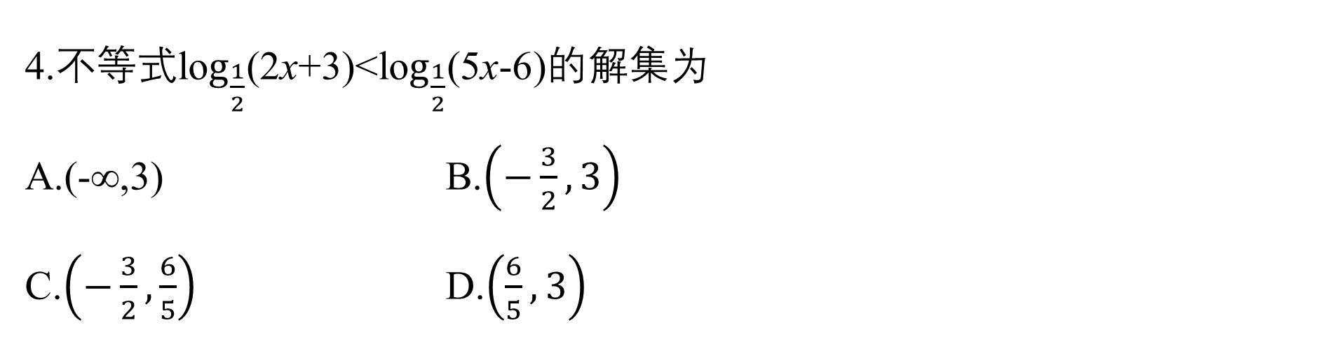
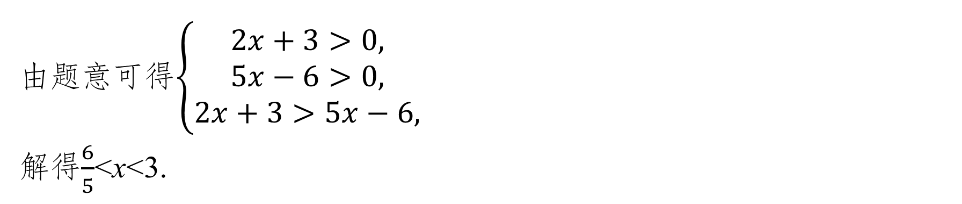
4.不等式lo$g_{\frac{1}{2}}$(2x+3)<lo$g_{\frac{1}{2}}$(5x-6)的解集为
A.(-∞,3) B.$\left(−\frac{3}{2},3\right)$
C.$\left(−\frac{3}{2},\frac{6}{5}\right)$ D.$\left(\frac{6}{5},3\right)$
√
由题意可得$\left\{\begin{matrix}2x+3>0, \\ 5x−6>0, \\ 2x+3>5x−6,\end{matrix}\right.$
解得$\frac{6}{5}$<x<3.
1
2
3
4

Slide 40
五
课时对点练

Slide 41
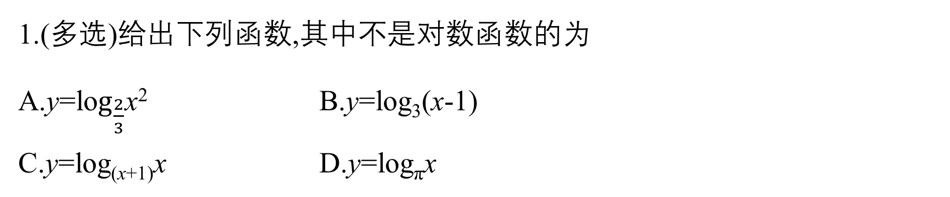
基础巩固
1.(多选)给出下列函数,其中不是对数函数的为
A.y=lo$g_{\frac{2}{3}}$x² B.y=log₃(x-1)
C.y=log_{(x+1)}x D.y=log_{π}x
√
√
√
因为A,B项中对数的真数不是仅有自变量x,故A,B不是对数函数;
因为C项中对数的底数不是常数,故C不是对数函数;
D是对数函数.
1
2
3
4
5
6
7
8
9
10
11
12
13
14
15
16

Slide 42
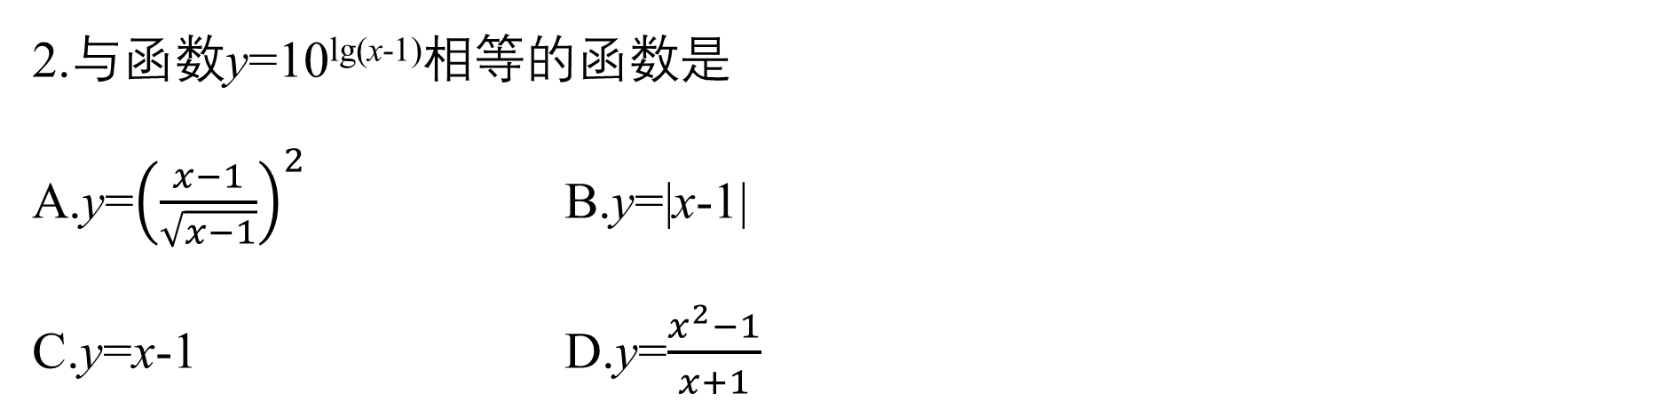
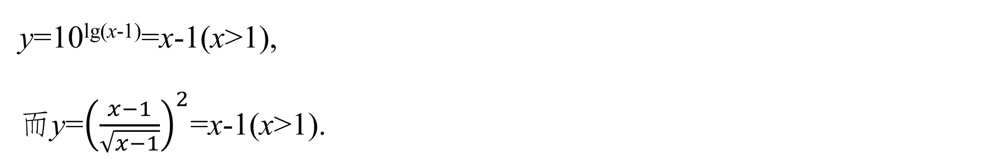
2.与函数y=10^{lg(x-1)}相等的函数是
A.y=${\left(\frac{x−1}{\sqrt{x−1}}\right)}^{2}$ B.y=|x-1|
C.y=x-1 D.y=$\frac{x^{2}−1}{x+1}$
√
y=10^{lg(x-1)}=x-1(x>1),
而y=${\left(\frac{x−1}{\sqrt{x−1}}\right)}^{2}$=x-1(x>1).
1
2
3
4
5
6
7
8
9
10
11
12
13
14
15
16

Slide 43
3.ln x>0是x²>1的
A.充分且不必要条件
B.必要且不充分条件
C.充要条件
D.既不充分又不必要条件
√
因为ln x>0,所以x>1,因为x²>1,所以x>1或x<-1,所以ln x>0是x²>1的充分且不必要条件.
1
2
3
4
5
6
7
8
9
10
11
12
13
14
15
16

Slide 44
4.下列式子中成立的是
A.log_{0.4}4<log_{0.4}6 B.1.01^{3.4}>1.01^{3.5}
C.3.5^{0.3}<3.4^{0.3} D.log₇6<log₆7
√
因为y=log_{0.4}x为减函数,所以log_{0.4}4>log_{0.4}6,故A错;
因为y=1.01^{x}为增函数,所以1.01^{3.4}<1.01^{3.5},故B错;
由幂函数的性质知,3.5^{0.3}>3.4^{0.3},故C错;
log₇6<1<log₆7,D正确.
1
2
3
4
5
6
7
8
9
10
11
12
13
14
15
16

Slide 45
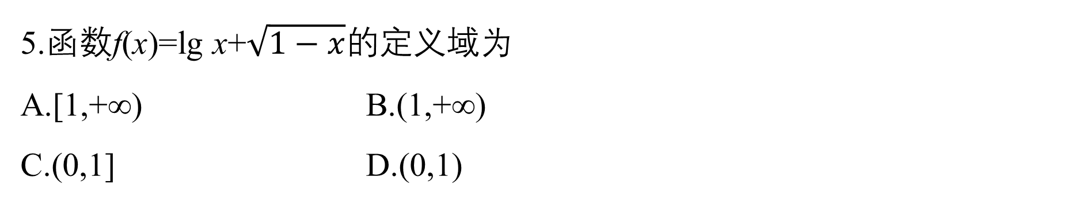
5.函数f(x)=lg x+$\sqrt{1−x}$的定义域为
A.[1,+∞) B.(1,+∞)
C.(0,1] D.(0,1)
√
1
2
3
4
5
6
7
8
9
10
11
12
13
14
15
16

Slide 46
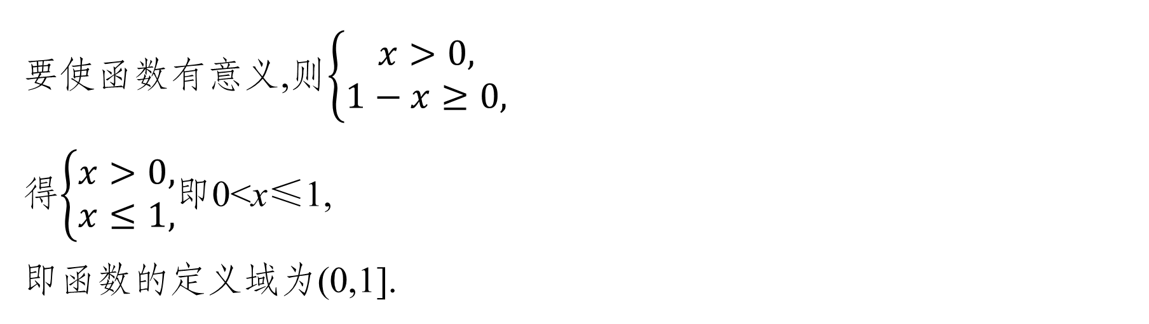
要使函数有意义,则$\left\{\begin{matrix}x>0, \\ 1−x≥0,\end{matrix}\right.$
得$\left\{\begin{matrix}x>0, \\ x≤1,\end{matrix}\right.$即0<x≤1,
即函数的定义域为(0,1].
1
2
3
4
5
6
7
8
9
10
11
12
13
14
15
16

Slide 47
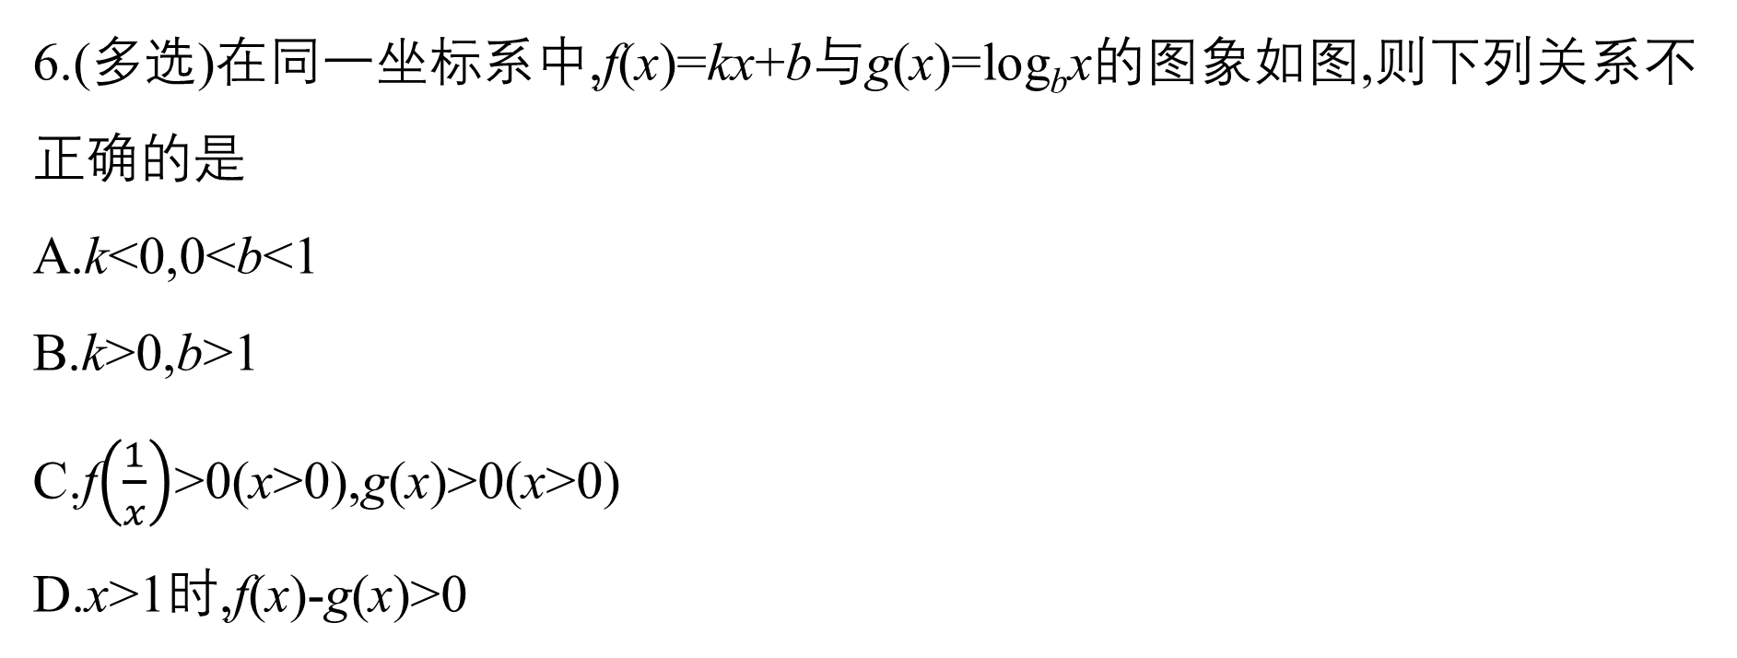
6.(多选)在同一坐标系中,f(x)=kx+b与g(x)=log_{b}x的图象如图,则下列关系不正确的是
A.k<0,0<b<1
B.k>0,b>1
C.f$\left(\frac{1}{x}\right)$>0(x>0),g(x)>0(x>0)
D.x>1时,f(x)-g(x)>0
√
√
√
1
2
3
4
5
6
7
8
9
10
11
12
13
14
15
16

Slide 48
由图象可知k>0,0<b<1,所以A,B选项错误;
当x>1时,g(x)<0,所以C选项错误;
当x>1时,f(x)>0,g(x)<0,
所以f(x)-g(x)>0,所以D选项正确.
1
2
3
4
5
6
7
8
9
10
11
12
13
14
15
16

Slide 49
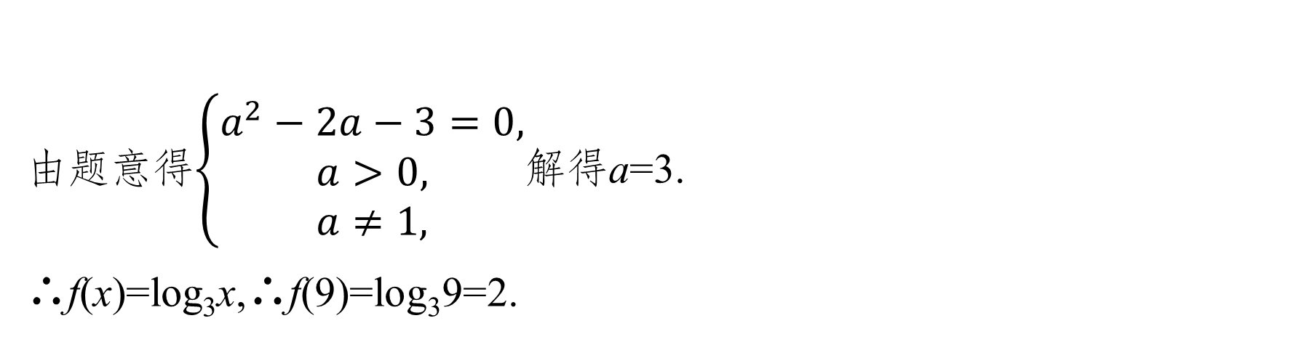
7.若函数f(x)=log_{a}(x+a²-2a-3)为对数函数,则a= ,f(9)= .
3
2
由题意得$\left\{\begin{matrix}a^{2}−2a−3=0, \\ a>0, \\ a≠1,\end{matrix}\right.$解得a=3.
∴f(x)=log₃x,∴f(9)=log₃9=2.
1
2
3
4
5
6
7
8
9
10
11
12
13
14
15
16

Slide 50
8.函数y=log_{a}(x-4)+2(a>0且a≠1)的图象恒过定点 .
(5,2)
令x-4=1得x=5,此时y=log_{a}1+2=2,
所以函数y=log_{a}(x-4)+2的图象恒过定点(5,2).
1
2
3
4
5
6
7
8
9
10
11
12
13
14
15
16

Slide 51
9.已知函数f(x)=log_{a}(3-x),其中a>0且a≠1.
(1)求函数f(x)的定义域;
由3-x>0,得x<3,
所以函数f(x)的定义域为(-∞,3).
1
2
3
4
5
6
7
8
9
10
11
12
13
14
15
16

Slide 52
(2)比较f(-1)与f(1)的大小.(5分)
f(-1)=log_{a}[3-(-1)]=log_{a}4,
f(1)=log_{a}(3-1)=log_{a}2,
当a>1时,函数y=log_{a}x是增函数,
所以log_{a}4>log_{a}2,即f(-1)>f(1);
当0<a<1时,函数y=log_{a}x是减函数,
所以log_{a}4<log_{a}2,即f(-1)<f(1).
1
2
3
4
5
6
7
8
9
10
11
12
13
14
15
16

Slide 53
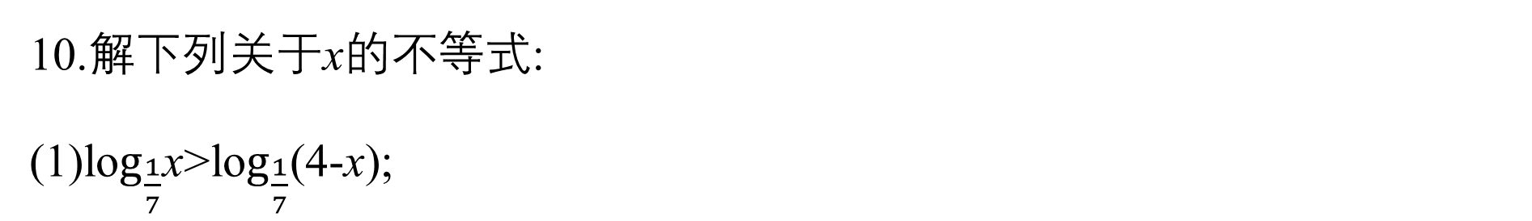
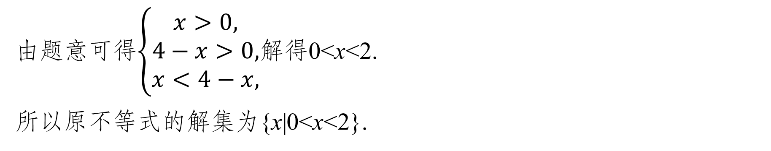
10.解下列关于x的不等式:
(1)lo$g_{\frac{1}{7}}$x>lo$g_{\frac{1}{7}}$(4-x);
由题意可得$\left\{\begin{matrix}x>0, \\ 4−x>0, \\ x<4−x,\end{matrix}\right.$解得0<x<2.
所以原不等式的解集为{x|0<x<2}.
1
2
3
4
5
6
7
8
9
10
11
12
13
14
15
16

Slide 54

(2)log_{x}$\frac{1}{2}$>1.
当x>1时,log_{x}$\frac{1}{2}$>log_{x}x,
所以x<$\frac{1}{2}$,无解;
当0<x<1时,log_{x}$\frac{1}{2}$>log_{x}x,所以$\frac{1}{2}$<x<1.
综上,原不等式的解集为$\left(\frac{1}{2},1\right)$.
1
2
3
4
5
6
7
8
9
10
11
12
13
14
15
16

Slide 55
综合运用
11.函数f(x)=(ln x)²-ln x²+4(x∈[1,e³])的值域为
A.[3,4] B.[3,7]
C.[4,7] D.[3,e⁶-2]
√
令t=ln x,由x∈[1,e³]可知t∈[0,3],则y=t²-2t+4,对称轴t=1,∴y=t²-2t+4在[0,1]上单调递减,在[1,3]上单调递增,∴当t=1时,y_{min}=3;当t=3时,y_{max}=7,
∴值域为[3,7].
1
2
3
4
5
6
7
8
9
10
11
12
13
14
15
16

Slide 56
12.已知函数f(x)=ln x,g(x)=lg x,h(x)=log₃x,直线y=a(a<0)与这三个函数的交点的横坐标分别为x₁,x₂,x₃,则x₁,x₂,x₃的大小关系是
A.x₂<x₃<x₁ B.x₁<x₃<x₂
C.x₁<x₂<x₃ D.x₃<x₂<x₁
√
1
2
3
4
5
6
7
8
9
10
11
12
13
14
15
16

Slide 57
分别作出三个函数的大致图象,如图所示.
由图可知,x₂<x₃<x₁.
1
2
3
4
5
6
7
8
9
10
11
12
13
14
15
16

Slide 58
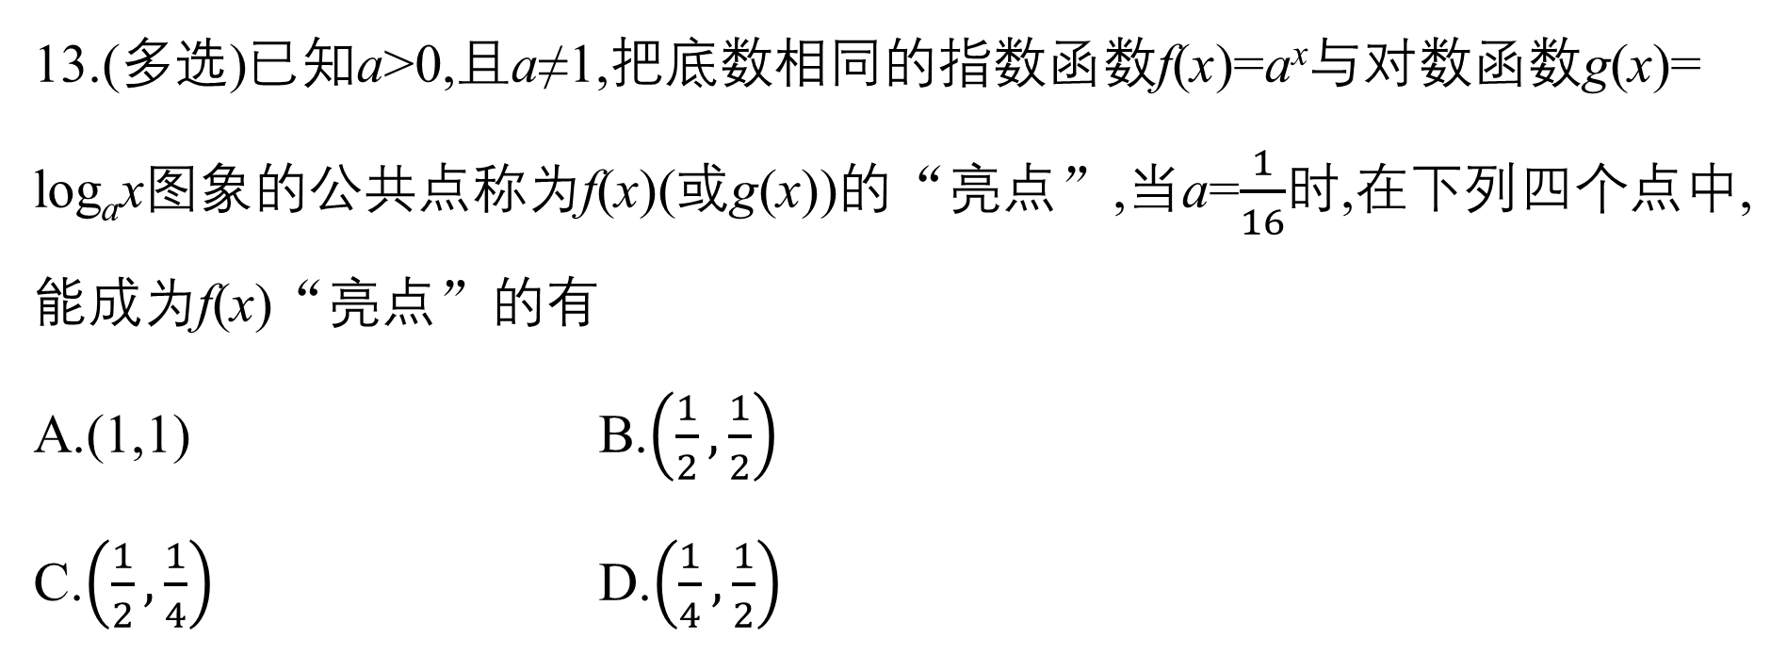
13.(多选)已知a>0,且a≠1,把底数相同的指数函数f(x)=a^{x}与对数函数g(x)=
log_{a}x图象的公共点称为f(x)(或g(x))的“亮点”,当a=$\frac{1}{16}$时,在下列四个点中,能成为f(x)“亮点”的有
A.(1,1) B.$\left(\frac{1}{2},\frac{1}{2}\right)$
C.$\left(\frac{1}{2},\frac{1}{4}\right)$ D.$\left(\frac{1}{4},\frac{1}{2}\right)$
√
√
1
2
3
4
5
6
7
8
9
10
11
12
13
14
15
16

Slide 59

由题意得f(x)=${\left(\frac{1}{16}\right)}^{x}$,g(x)=lo$g_{\frac{1}{16}}$x,
由于f(1)=$\frac{1}{16}$≠1,所以点(1,1)不在函数f(x)的图象上,所以点(1,1)不是“亮点”;
由于f $\left(\frac{1}{2}\right)$=$\frac{1}{4}$≠$\frac{1}{2}$,所以点$\left(\frac{1}{2},\frac{1}{2}\right)$不在函数f(x)的图象上,所以点$\left(\frac{1}{2},\frac{1}{2}\right)$不是“亮点”;
由于f $\left(\frac{1}{2}\right)$=$\frac{1}{4}$,g$\left(\frac{1}{2}\right)$=$\frac{1}{4}$,所以点$\left(\frac{1}{2},\frac{1}{4}\right)$在函数f(x)和g(x)的图象上,所以点$\left(\frac{1}{2},\frac{1}{4}\right)$是“亮点”;
由于f $\left(\frac{1}{4}\right)$=$\frac{1}{2}$,g$\left(\frac{1}{4}\right)$=$\frac{1}{2}$,所以点$\left(\frac{1}{4},\frac{1}{2}\right)$在函数f(x)和g(x)的图象上,所以点$\left(\frac{1}{4},\frac{1}{2}\right)$是“亮点”.
1
2
3
4
5
6
7
8
9
10
11
12
13
14
15
16

Slide 60
14.已知a=2^{0.1},b=log₄3.6,c=log₃0.3,则
A.a>b>c B.b>a>c
C.a>c>b D.c>a>b
√
a=2^{0.1}>2⁰=1,0=log₄1<b=log₄3.6<log₄4=1,c=log₃0.3<log₃1=0,故a>b>c.
1
2
3
4
5
6
7
8
9
10
11
12
13
14
15
16

Slide 61
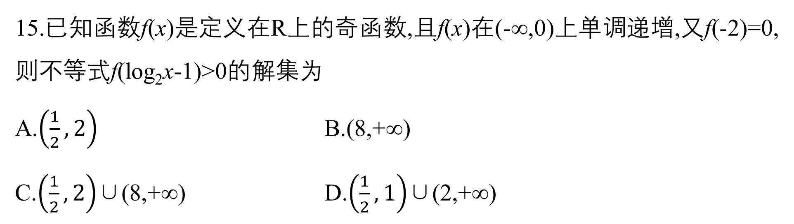
拓广探究
15.已知函数f(x)是定义在R上的奇函数,且f(x)在(-∞,0)上单调递增,又f(-2)=0,则不等式f(log₂x-1)>0的解集为
A.$\left(\frac{1}{2},2\right)$ B.(8,+∞)
C.$\left(\frac{1}{2},2\right)$∪(8,+∞) D.$\left(\frac{1}{2},1\right)$∪(2,+∞)
√
1
2
3
4
5
6
7
8
9
10
11
12
13
14
15
16

Slide 62
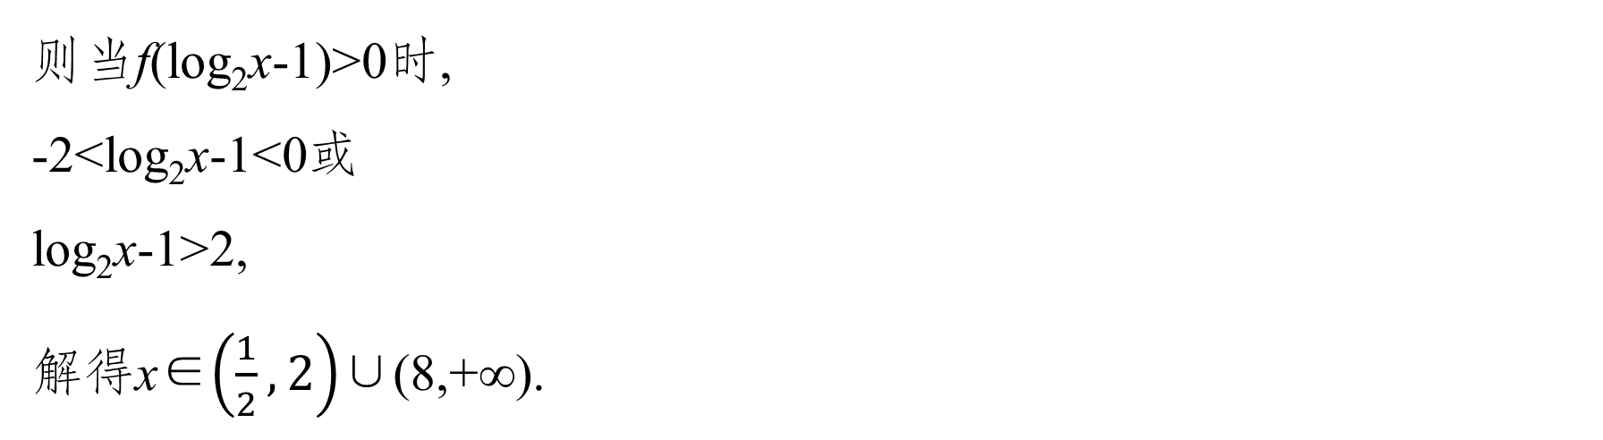
由已知条件画出f(x)的大致图象,如图,
则当f(log₂x-1)>0时,
-2<log₂x-1<0或
log₂x-1>2,
解得x∈$\left(\frac{1}{2},2\right)$∪(8,+∞).
1
2
3
4
5
6
7
8
9
10
11
12
13
14
15
16

Slide 63
16.若不等式x²-log_{m}x<0在$\left(0,\frac{1}{2}\right)$内恒成立,求实数m的取值范围.
1
2
3
4
5
6
7
8
9
10
11
12
13
14
15
16

Slide 64
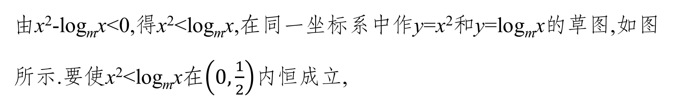

由x²-log_{m}x<0,得x²<log_{m}x,在同一坐标系中作y=x²和y=log_{m}x的草图,如图所示.要使x²<log_{m}x在$\left(0,\frac{1}{2}\right)$内恒成立,
只要y=log_{m}x在$\left(0,\frac{1}{2}\right)$内的图象在y=x²图象的上方,于是0<m<1.
∵当x=$\frac{1}{2}$时,y=x²=$\frac{1}{4}$,
∴只要当x=$\frac{1}{2}$时,y=log_{m}$\frac{1}{2}$≥$\frac{1}{4}$=log_{m}$m^{\frac{1}{4}}$,∴$\frac{1}{2}$≤$m^{\frac{1}{4}}$,即$\frac{1}{16}$≤m.
又0<m<1,∴$\frac{1}{16}$≤m<1.即实数m的取值范围是$\left[\frac{1}{16},1\right)$.
1
2
3
4
5
6
7
8
9
10
11
12
13
14
15
16

Slide 65
<<<
第6章

